Slide 1
Solveur de sudokube
Algorithme maison en C++
Peut trouver une solution pour des sudokubes ayant 4 chiffres au départ
Trouve une solution pour les sudokubes échantillon normaux (8 à 15 chiffres au départ) en moins d’une seconde

Slide 2
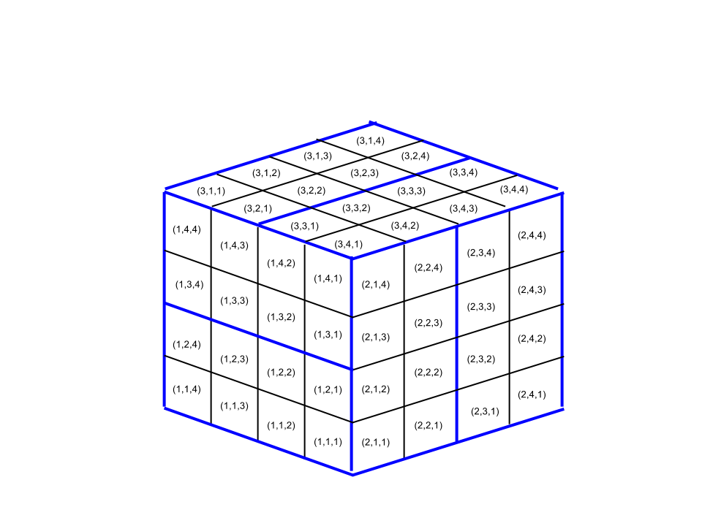
Solveur de sudokube
Représentation en mémoire

Slide 3
Solveur de sudokube
Stratégies utilisées :
« Naked Pairs »
« Hidden Pairs/Triples »
« Pointing Pairs/Triples »
« Box and Line Reduction »
« Brute Force »

Slide 4
Recherche de chemin
Représentation spatiale cartésienne
Algorithme A*
Optimisation du chemin visant la réduction du nombre de rotations de kinocto en ne conservant que les points « critiques »

